Slide 1

BMB 3022 BİLGİSAYAR GRAFİKLERİ
ÜÇ BOYUTTA DÖNÜŞÜMLER

Slide 2
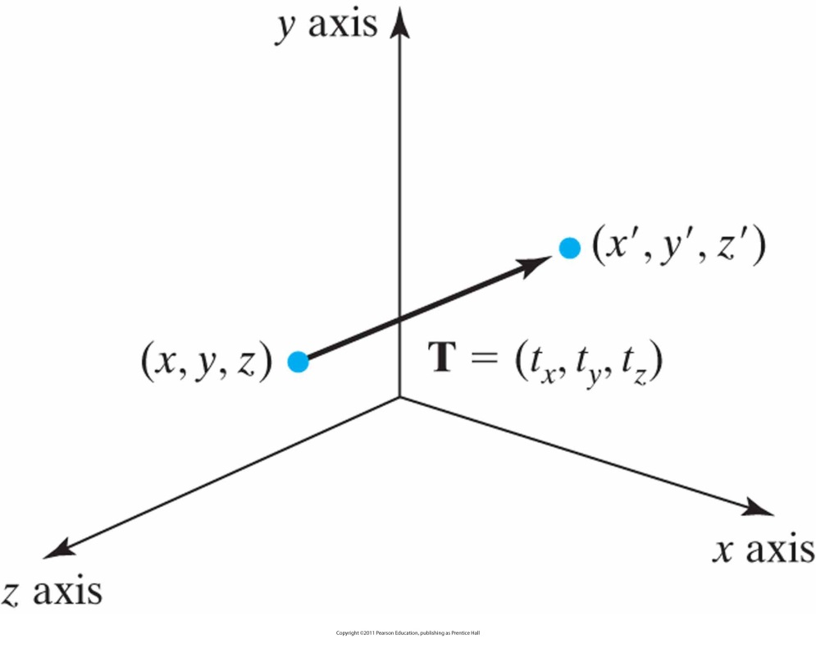
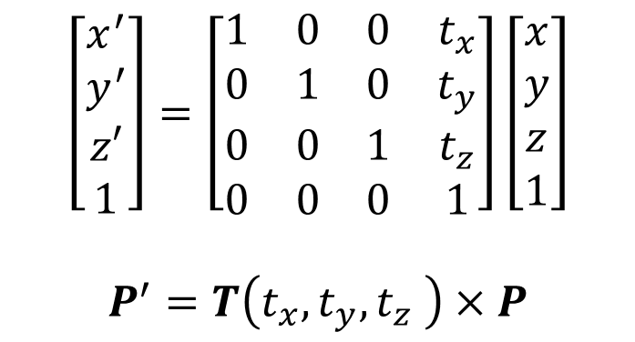
Üç Boyutta Kayma
Bir koordinat konumunu T = (t_{x} , t_{y} , t_{z} ) kayma vektörüyle öteleme.
$$\left[\begin{matrix}x^{′} \\ y^{′} \\ z′ \\ 1\end{matrix}\right]=\left[\begin{matrix}1 & 0 & 0 & t_{x} \\ 0 & 1 & 0 & t_{y} \\ 0 & 0 & 1 & t_{z} \\ 0 & 0 & 0 & 1\end{matrix}\right]\left[\begin{matrix}x \\ y \\ z \\ 1\end{matrix}\right]$$
$$P^{′}=T\left(t_{x},t_{y},t_{z} \right)×P$$

Slide 3
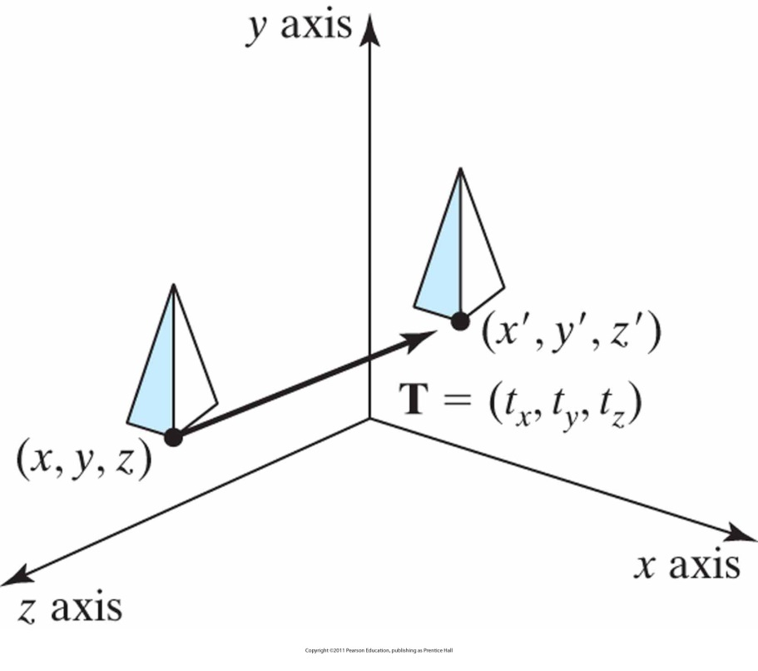
Üç Boyutta Nesne Kaydırma
Üç boyutlu bir nesnenin konumunu T kayma vektörünü kullanarak ötelemek için nesneyi tanımlayan tüm poligonların köşe noktalarına aynı kayma dönüşümü uygulanmalıdır.

Slide 4


Üç Boyutta Kayma: Örnek
Köşe noktaları
p₁ = (3 , 1 , 2 ),
p₂ = (4 , 7 , 5 ),
p₃ = (1 , 5 , 11 )
olan bir poligona (x, y, z) eksenlerinde (2, 5, 8) kayma uygulanırsa yeni poligon köşe noktası koordinatları ne olur?
$$\left[\begin{matrix}x^{′} \\ y^{′} \\ z′ \\ 1\end{matrix}\right]=\left[\begin{matrix}1 & 0 & 0 & t_{x} \\ 0 & 1 & 0 & t_{y} \\ 0 & 0 & 1 & t_{z} \\ 0 & 0 & 0 & 1\end{matrix}\right]\left[\begin{matrix}x \\ y \\ z \\ 1\end{matrix}\right]$$
$$P^{′}=T\left(t_{x},t_{y},t_{z} \right)×P$$

Slide 5
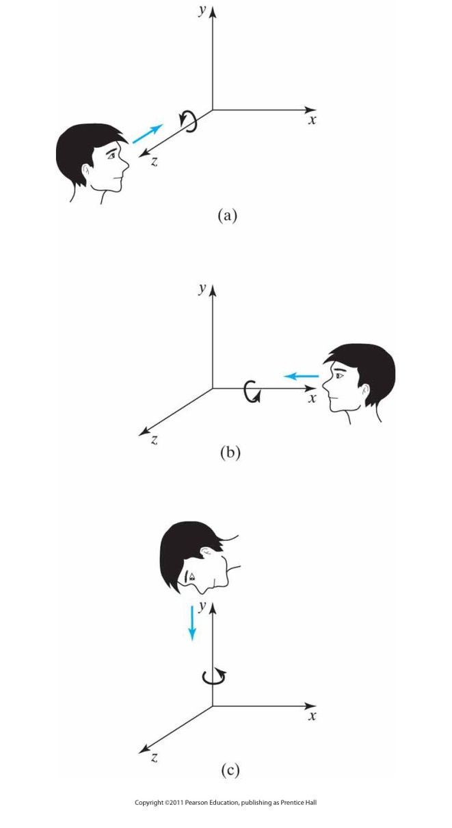
Üç Boyutta Pozitif Dönmeler
Bir eksenin pozitif kısmı doğrultusundan orijine doğru bakıldığında, o koordinat ekseni etrafındaki pozitif dönmeler saat yönünün tersinedir.

Slide 6
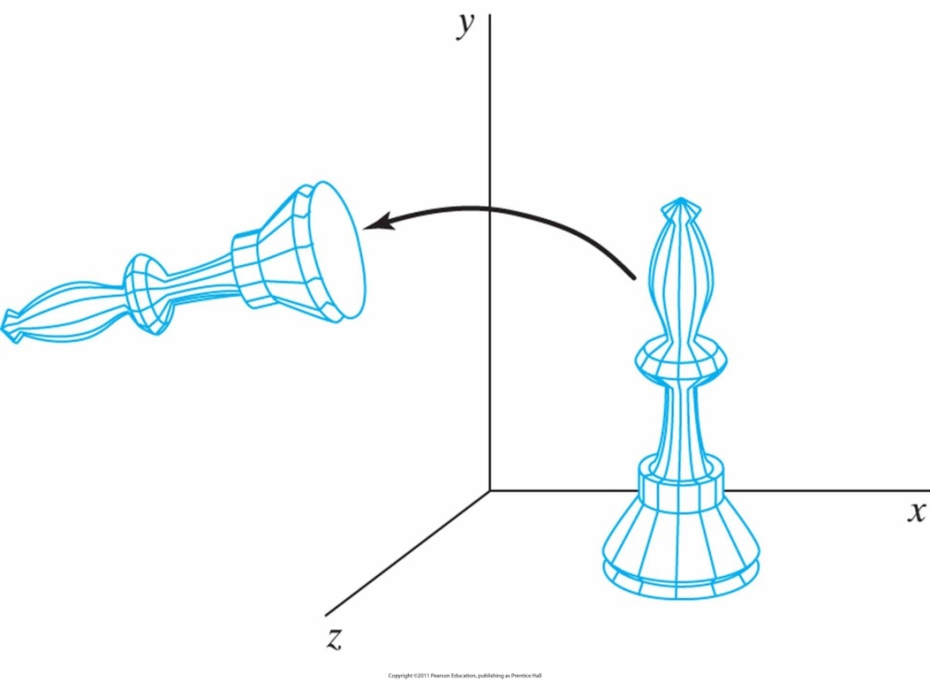
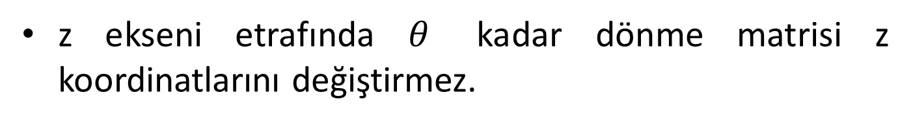
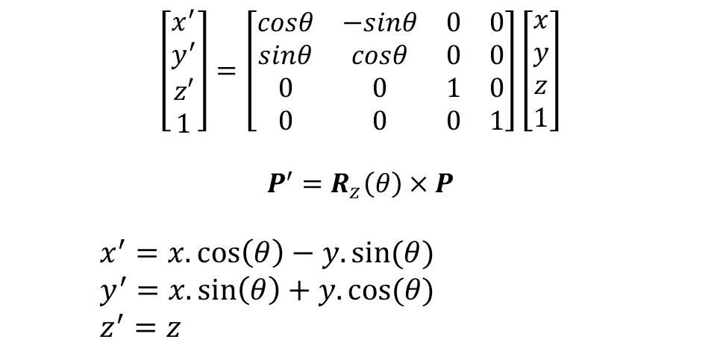
Bir nesnenin z Ekseni Etrafında Dönmesi
z ekseni etrafında $θ$ kadar dönme matrisi z koordinatlarını değiştirmez.
$$\left[\begin{matrix}x^{′} \\ y^{′} \\ z′ \\ 1\end{matrix}\right]=\left[\begin{matrix}cosθ & −sinθ & 0 & 0 \\ sinθ & cosθ & 0 & 0 \\ 0 & 0 & 1 & 0 \\ 0 & 0 & 0 & 1\end{matrix}\right]\left[\begin{matrix}x \\ y \\ z \\ 1\end{matrix}\right]$$
$$P^{′}=R_{z}\left(θ\right)×P$$
$$x^{′}=x.\cos\left(θ\right)−y.sin⁡(θ)$$
$$y^{′}=x.\sin\left(θ\right)+y.cos⁡(θ\text{)}$$
$$z^{′}=z$$

Slide 7
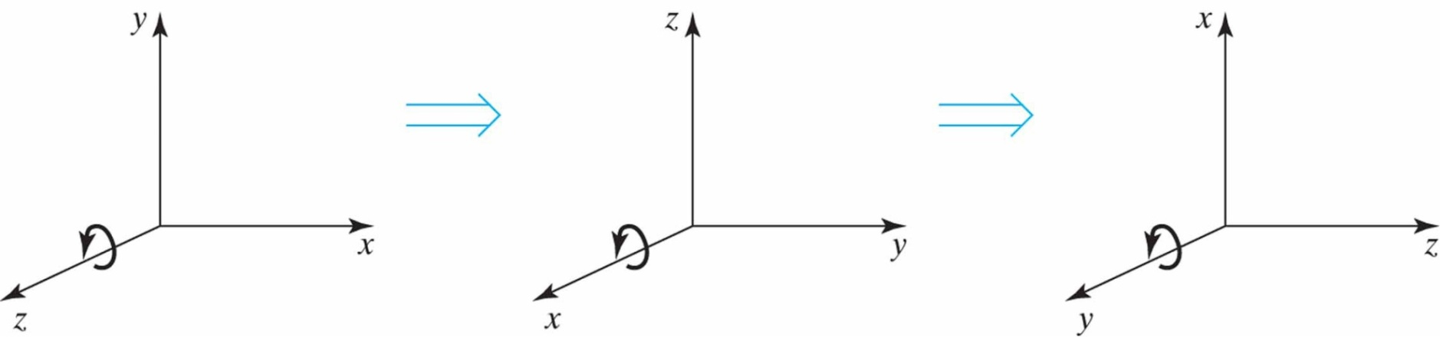
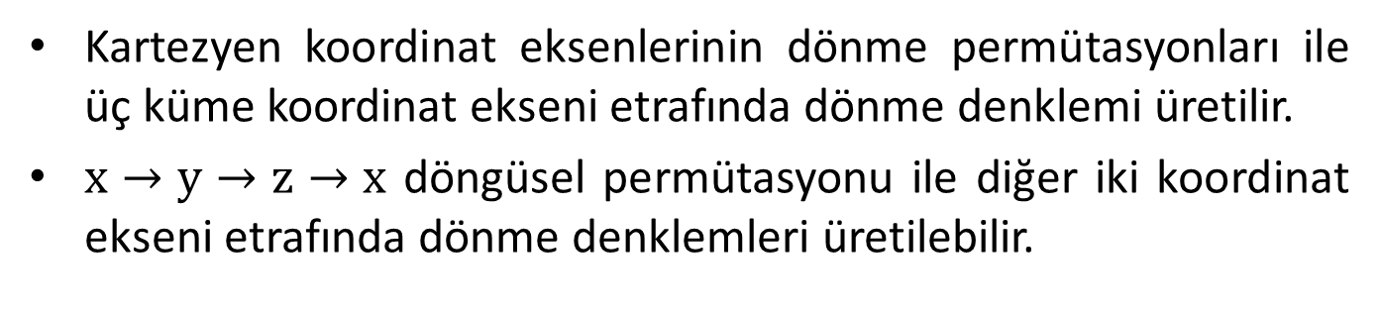
Koordinat Eksenleri Etrafında Dönme
Kartezyen koordinat eksenlerinin dönme permütasyonları ile üç küme koordinat ekseni etrafında dönme denklemi üretilir.
$x→\text{y}→z→\text{x}$ döngüsel permütasyonu ile diğer iki koordinat ekseni etrafında dönme denklemleri üretilebilir.

Slide 8
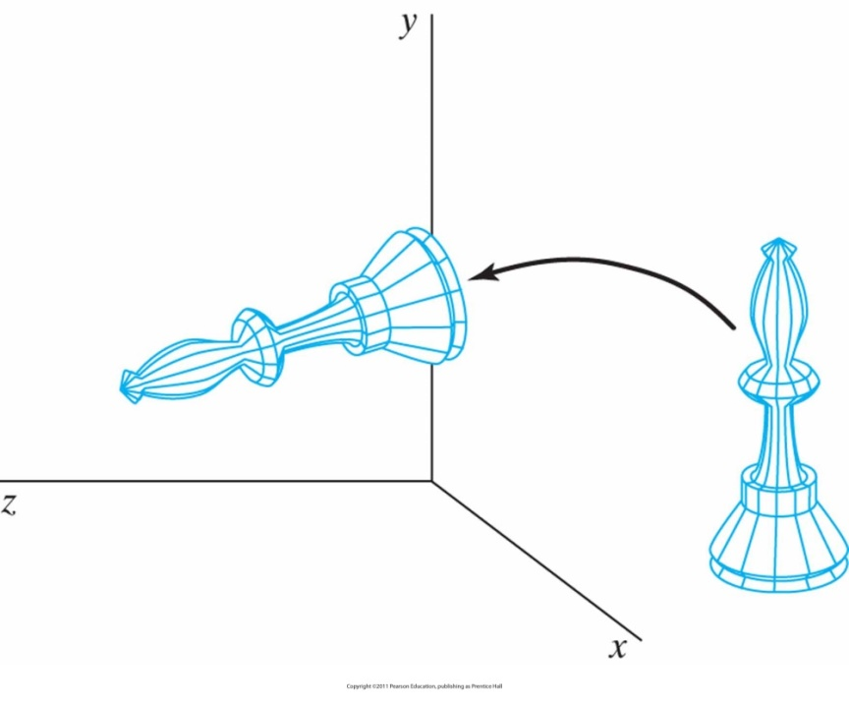

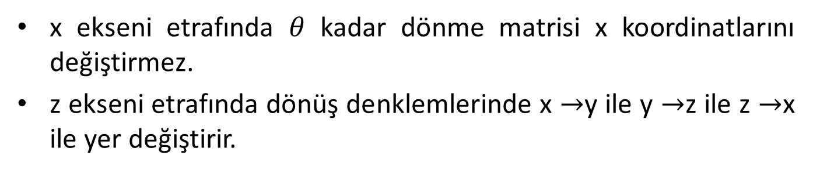
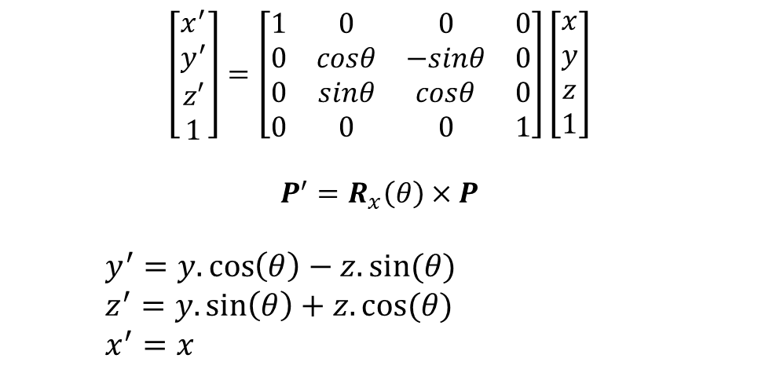
Bir nesnenin x Ekseni Etrafında Dönmesi
x ekseni etrafında $θ$ kadar dönme matrisi x koordinatlarını değiştirmez.
z ekseni etrafında dönüş denklemlerinde x $→$y ile y $→$z ile z $→$x ile yer değiştirir.
$$\left[\begin{matrix}x^{′} \\ y^{′} \\ z′ \\ 1\end{matrix}\right]=\left[\begin{matrix}1 & 0 & 0 & 0 \\ 0 & cosθ & −sinθ & 0 \\ 0 & sinθ & cosθ & 0 \\ 0 & 0 & 0 & 1\end{matrix}\right]\left[\begin{matrix}x \\ y \\ z \\ 1\end{matrix}\right]$$
$$P^{′}=R_{x}\left(θ\right)×P$$
$$y^{′}=y.\cos\left(θ\right)−z.sin⁡(θ)$$
$$z^{′}=y.\sin\left(θ\right)+z.cos⁡(θ\text{)}$$
$$x^{′}=x$$
Hatırlatma:
$$x^{′}=x.\cos\left(θ\right)−y.sin⁡(θ)$$
$$y^{′}=x.\sin\left(θ\right)+y.cos⁡(θ\text{)}$$
$$z^{′}=z$$

Slide 9
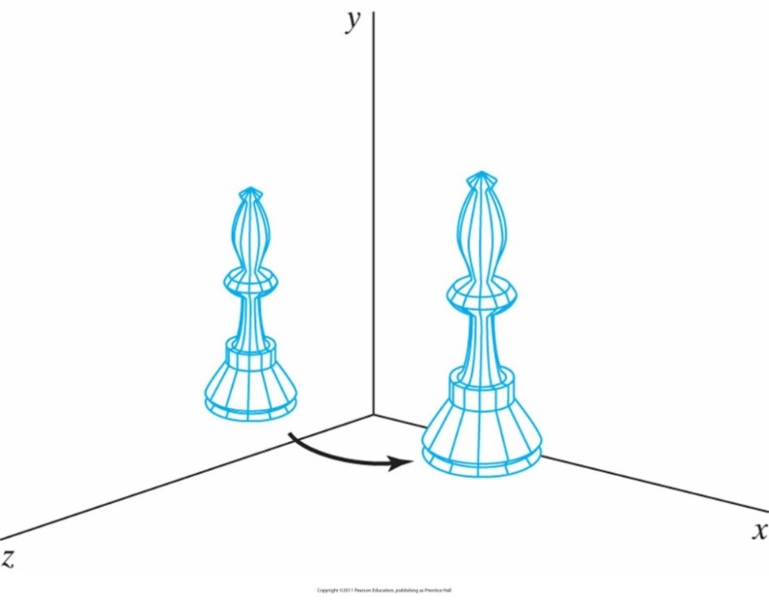

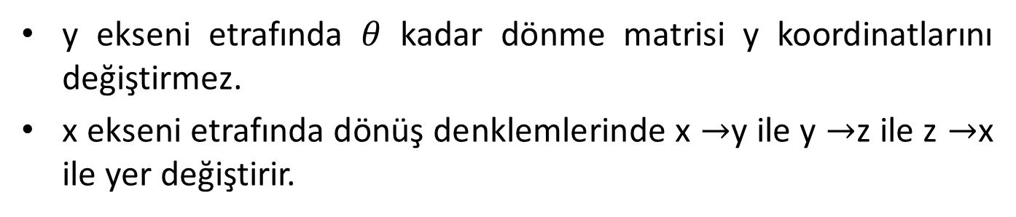
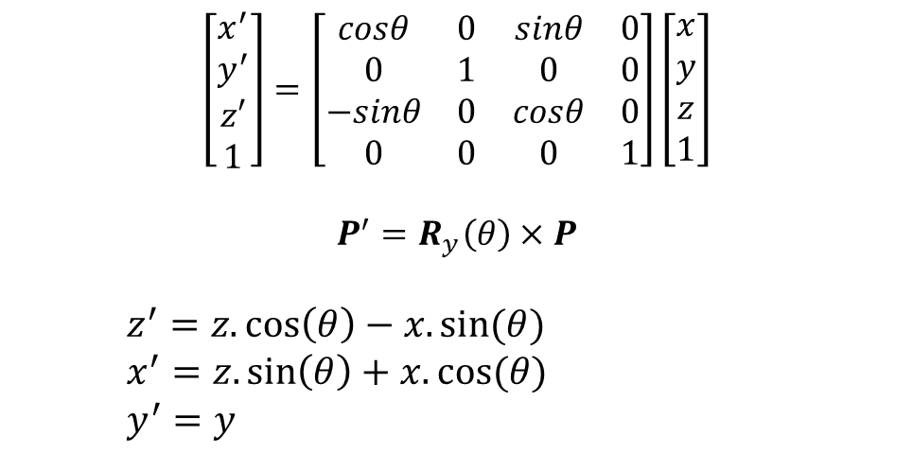
Bir nesnenin y Ekseni Etrafında Dönmesi
y ekseni etrafında $θ$ kadar dönme matrisi y koordinatlarını değiştirmez.
x ekseni etrafında dönüş denklemlerinde x $→$y ile y $→$z ile z $→$x ile yer değiştirir.
$$\left[\begin{matrix}x^{′} \\ y^{′} \\ z′ \\ 1\end{matrix}\right]=\left[\begin{matrix}cosθ & 0 & sinθ & 0 \\ 0 & 1 & 0 & 0 \\ −sinθ & 0 & cosθ & 0 \\ 0 & 0 & 0 & 1\end{matrix}\right]\left[\begin{matrix}x \\ y \\ z \\ 1\end{matrix}\right]$$
$$P^{′}=R_{y}\left(θ\right)×P$$
$$z^{′}=z.\cos\left(θ\right)−x.sin⁡(θ)$$
$$x^{′}=z.\sin\left(θ\right)+x.cos⁡(θ\text{)}$$
$$y^{′}=y$$
Hatırlatma:
$$y^{′}=y.\cos\left(θ\right)−z.sin⁡(θ)$$
$$z^{′}=y.\sin\left(θ\right)+z.cos⁡(θ\text{)}$$
$$x^{′}=x$$

Slide 10
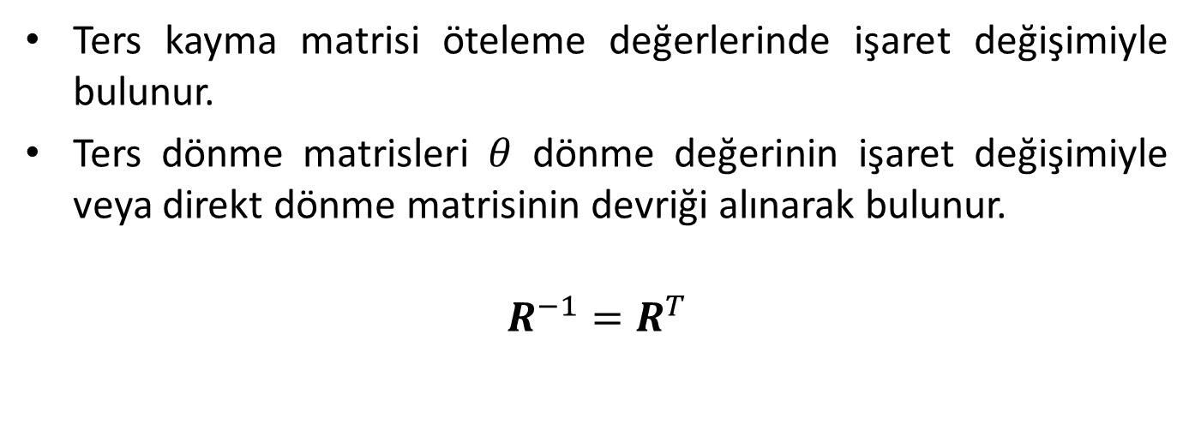
Kayma ve Dönme Matrislerinin Tersi
Ters kayma matrisi öteleme değerlerinde işaret değişimiyle bulunur.
Ters dönme matrisleri $θ$ dönme değerinin işaret değişimiyle veya direkt dönme matrisinin devriği alınarak bulunur.
$$R^{−1}=R^{T}$$

Slide 11


3-B Ölçekleme
Bir koordinat konumunu $S\left(s_{x},s_{y},s_{z}\right)$ ölçekleme vektörüyle üç boyutta ölçekleme
$$\left[\begin{matrix}x^{′} \\ y^{′} \\ z′ \\ 1\end{matrix}\right]=\left[\begin{matrix}s_{x} & 0 & 0 & 0 \\ 0 & s_{y} & 0 & 0 \\ 0 & 0 & s_{z} & 0 \\ 0 & 0 & 0 & 1\end{matrix}\right]\left[\begin{matrix}x \\ y \\ z \\ 1\end{matrix}\right]$$
$$P^{′}=S\left(s_{x},s_{y},s_{z} \right)×P$$

Slide 12
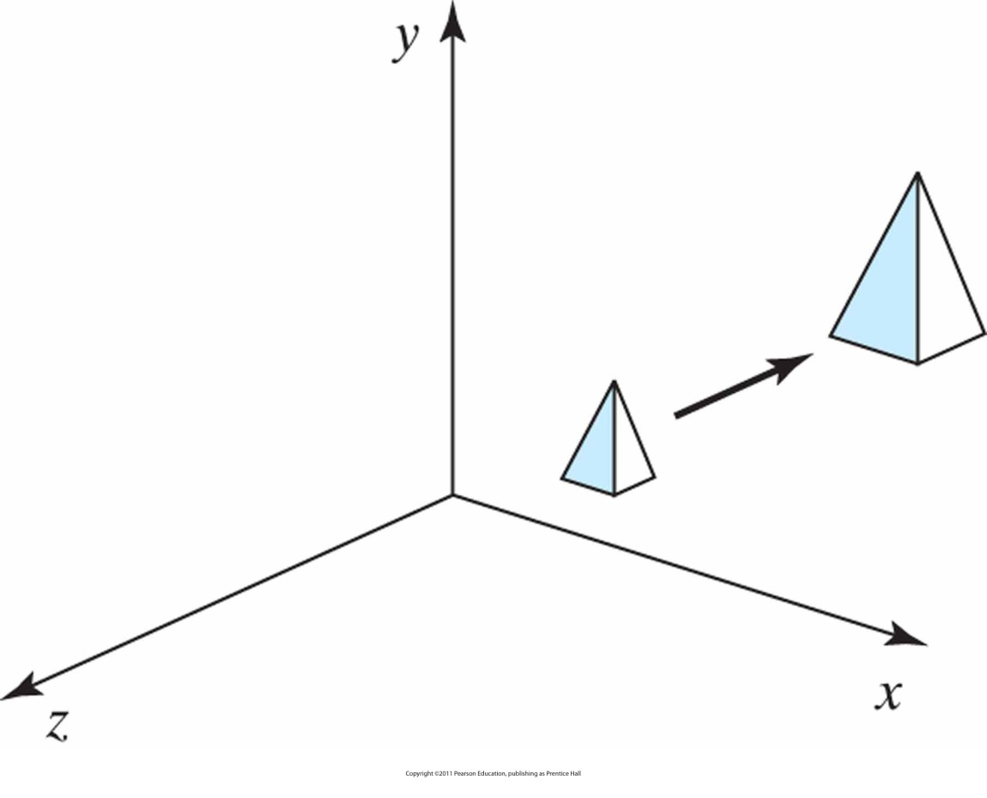
Ölçekleme
Bir nesnenin boyutunu iki katına çıkarma aynı zamanda nesnenin orijinden uzağa taşınmasına sebep olur.

Slide 13
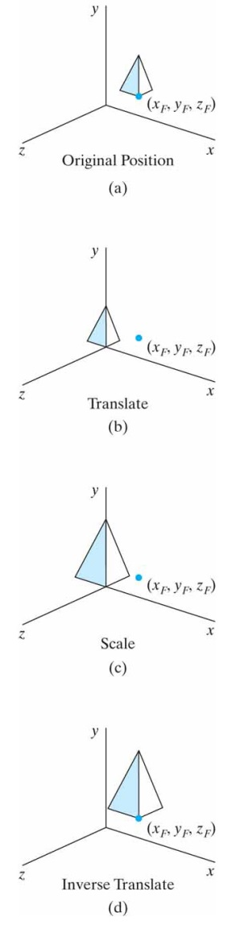
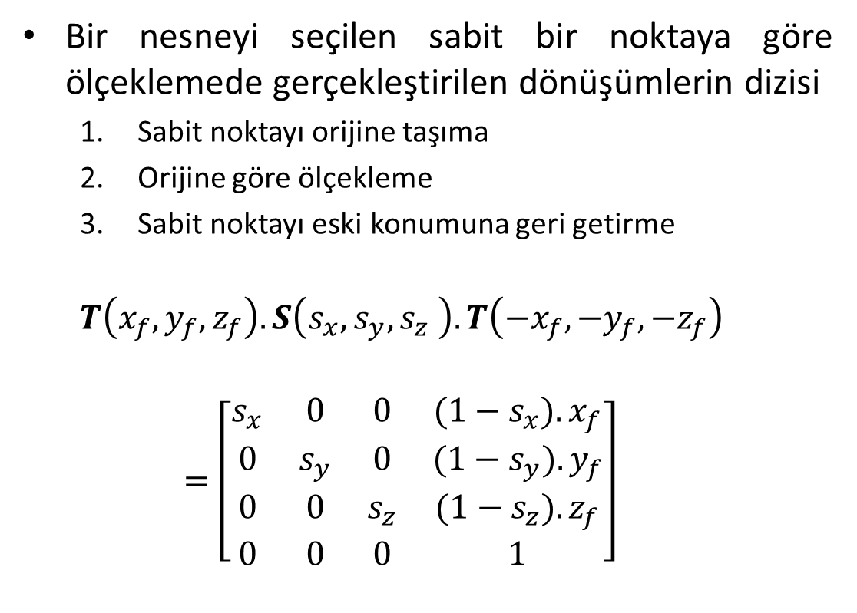
Sabit Bir Noktaya Göre Ölçekleme
Bir nesneyi seçilen sabit bir noktaya göre ölçeklemede gerçekleştirilen dönüşümlerin dizisi
Sabit noktayı orijine taşıma
Orijine göre ölçekleme
Sabit noktayı eski konumuna geri getirme
$$T\left(x_{f},y_{f},z_{f}\right).S\left(s_{x},s_{y},s_{z} \right).T\left({−x}_{f},{−y}_{f},{−z}_{f}\right)$$
$$=\left[\begin{matrix}s_{x} & 0 & 0 & (1−s_{x}){.x}_{f} \\ 0 & s_{y} & 0 & (1−s_{y}){.y}_{f} \\ 0 & 0 & s_{z} & (1−s_{z}){.z}_{f} \\ 0 & 0 & 0 & 1\end{matrix}\right]$$

Slide 14
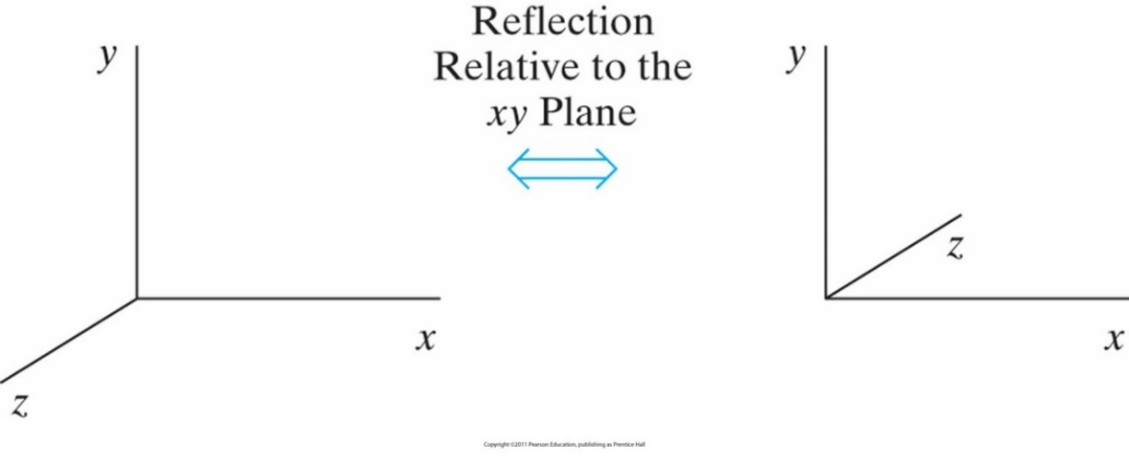
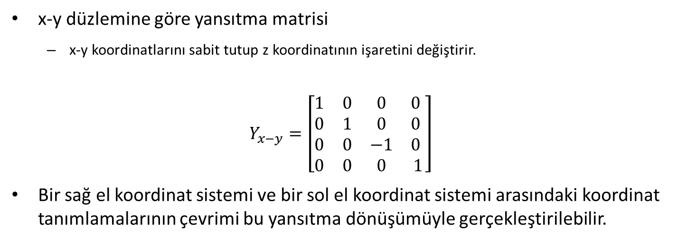
3-B Yansıtma
x-y düzlemine göre yansıtma matrisi
x-y koordinatlarını sabit tutup z koordinatının işaretini değiştirir.
$$Y_{x−y}=\left[\begin{matrix}1 & 0 & 0 & 0 \\ 0 & 1 & 0 & 0 \\ 0 & 0 & −1 & 0 \\ 0 & 0 & 0 & 1\end{matrix}\right]$$
Bir sağ el koordinat sistemi ve bir sol el koordinat sistemi arasındaki koordinat tanımlamalarının çevrimi bu yansıtma dönüşümüyle gerçekleştirilebilir.

Slide 15
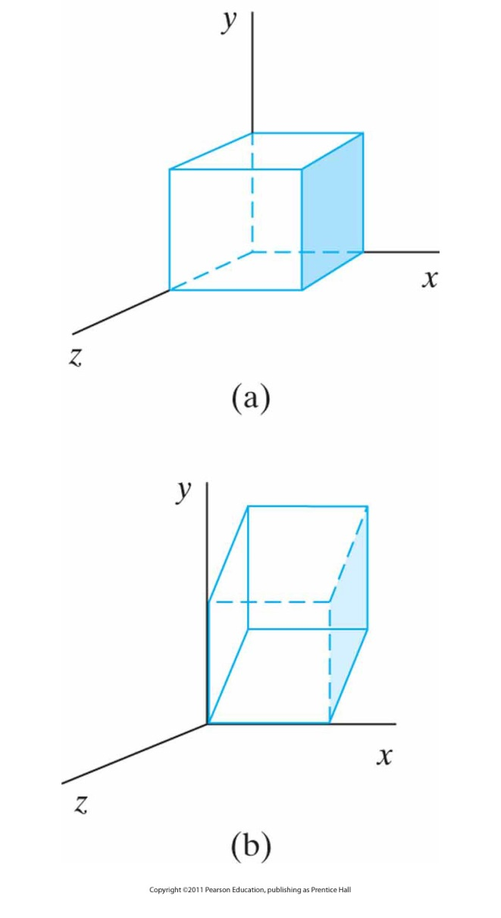
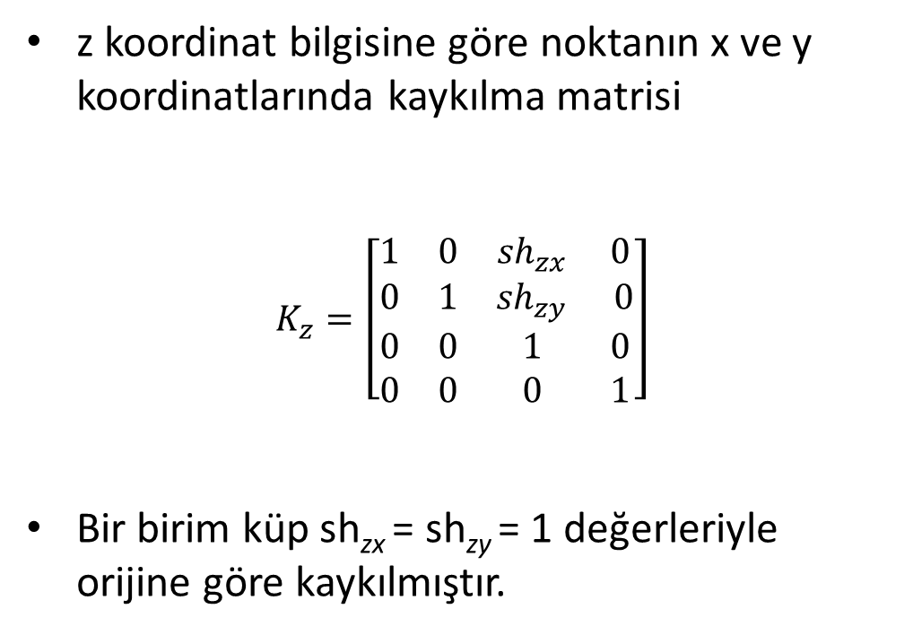
3-B Kaykılma
z koordinat bilgisine göre noktanın x ve y koordinatlarında kaykılma matrisi
$$K_{z}=\left[\begin{matrix}1 & 0 & {sh}_{zx} & 0 \\ 0 & 1 & {sh}_{zy} & 0 \\ 0 & 0 & 1 & 0 \\ 0 & 0 & 0 & 1\end{matrix}\right]$$
Bir birim küp sh_{zx} = sh_{zy} = 1 değerleriyle orijine göre kaykılmıştır.

Slide 16
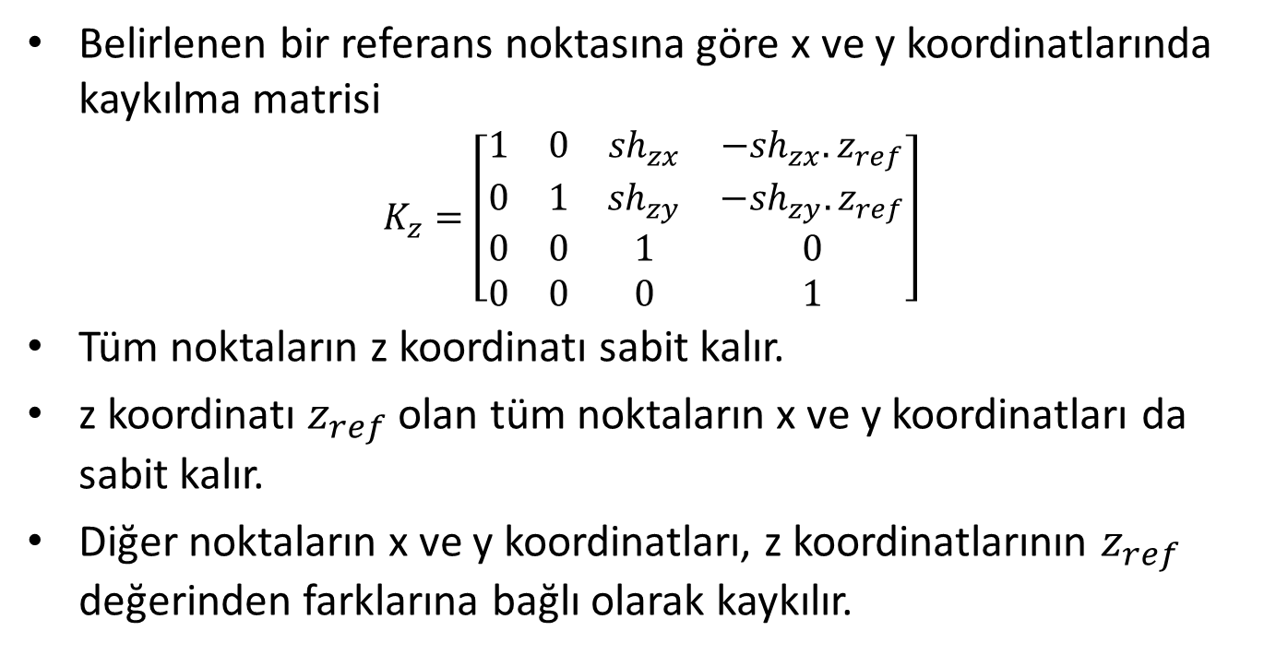
Referans Noktasına göre 3-B Kaykılma
Belirlenen bir referans noktasına göre x ve y koordinatlarında kaykılma matrisi
$$K_{z}=\left[\begin{matrix}1 & 0 & {sh}_{zx} & −{sh}_{zx}{.z}_{ref} \\ 0 & 1 & {sh}_{zy} & {−sh}_{zy}{.z}_{ref} \\ 0 & 0 & 1 & 0 \\ 0 & 0 & 0 & 1\end{matrix}\right]$$
Tüm noktaların z koordinatı sabit kalır.
z koordinatı $z_{ref}$ olan tüm noktaların x ve y koordinatları da sabit kalır.
Diğer noktaların x ve y koordinatları, z koordinatlarının $z_{ref}$ değerinden farklarına bağlı olarak kaykılır.

Slide 17
Genel Dönme Eksenleri
Bir koordinat ekseniyle direkt olarak çakışmayan dönme eksenleri için
dönme ekseni koordinat eksenlerinden herhangi biriyle çakıştırılır.
gerekli kaymalar ve koordinat eksenlerinde dönmelerin birleştirilmesiyle birleşik bir matris elde edilir.

Slide 18
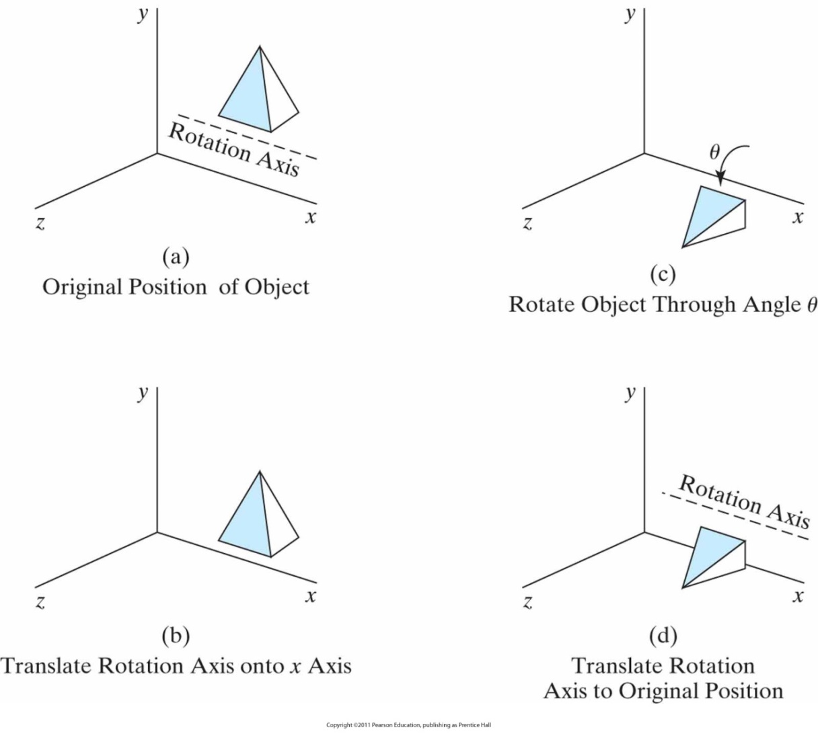
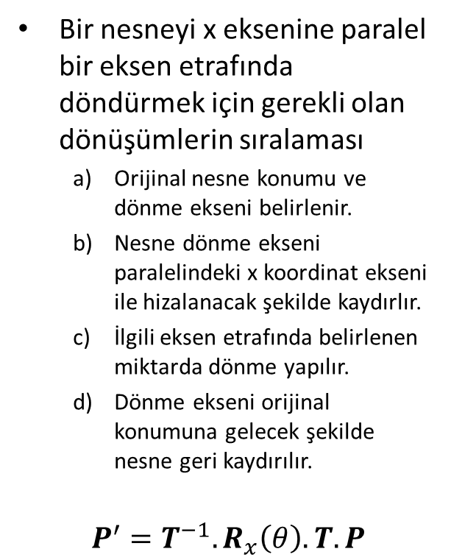
x Eksenine Paralel Bir Eksen Etrafında Döndürme
Bir nesneyi x eksenine paralel bir eksen etrafında döndürmek için gerekli olan dönüşümlerin sıralaması
Orijinal nesne konumu ve dönme ekseni belirlenir.
Nesne dönme ekseni paralelindeki x koordinat ekseni ile hizalanacak şekilde kaydırlır.
İlgili eksen etrafında belirlenen miktarda dönme yapılır.
Dönme ekseni orijinal konumuna gelecek şekilde nesne geri kaydırılır.
$$P^{′}=T^{−1}.R_{x}\left(θ\right).T.P$$

Slide 19
Herhangi Bir Eksen Etrafında 3-B Döndürme
Koordinat eksenlerine paralel olmayan herhangi bir eksen etrafında döndürme yapılacaksa dönme ekseninin z eksenine hizalanmasıyla dönme gerçekleştirilir.
Bunun için beş dönüşüm adımı olup ilgili birleşik matris türetilir.
Dönme ekseni koordinat sistemi orijininden geçecek şekilde kaydırılır.
Dönme ekseni koordinat eksenlerinden biriyle çakışacak şekilde döndürülür.
Genelde dönme ekseni z koordinat ekseniyle hizalanır.
Seçilen koordinat ekseni etrafında nesne belirlenen miktarda döndürülür.
Dönme eksenini orijinal oryantasyonuna getiren ters dönüşümler uygulanır.
Dönme eksenini orijinal konumuna getiren ters kaymalar uygulanır.

Slide 20
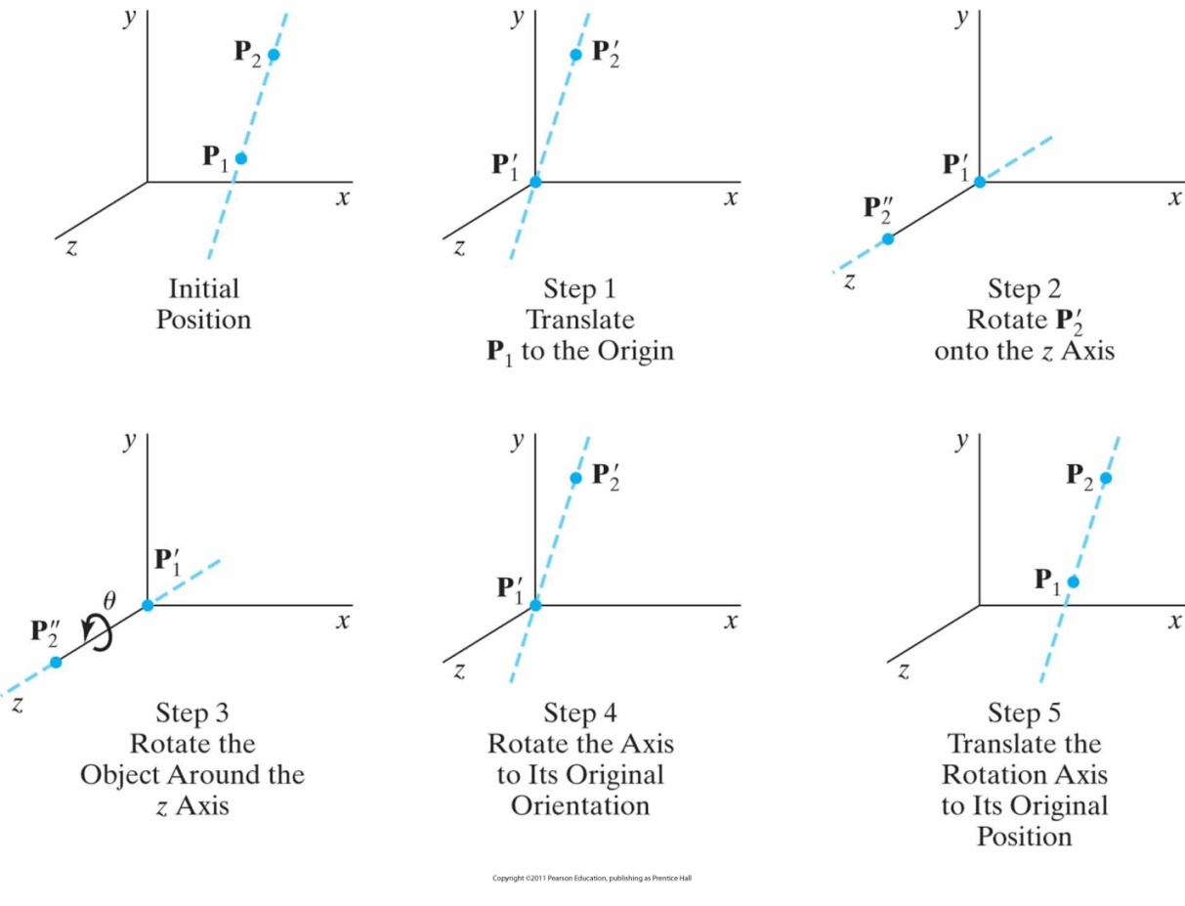
Genel Bir Eksen Etrafında Döndürme
Bunun için beş dönüşüm adımı olup ilgili birleşik matris türetilir.

Slide 21
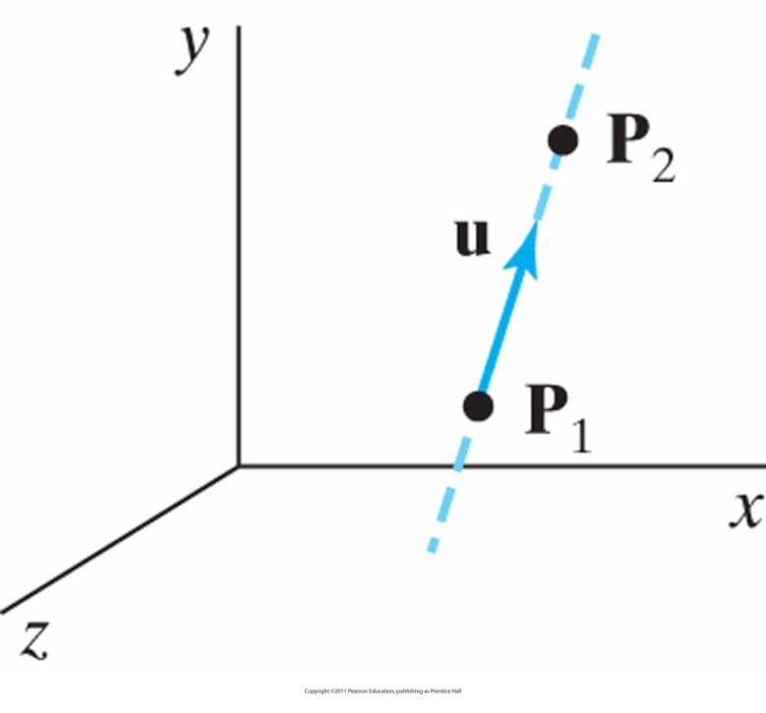

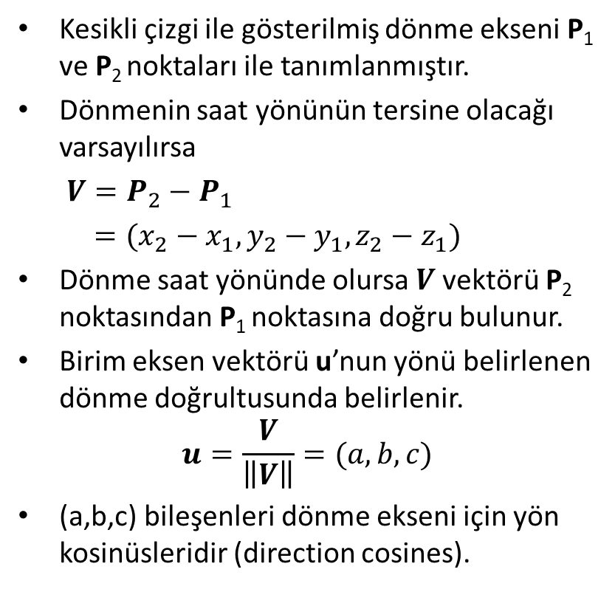
Herhangi Bir Eksen Etrafında Döndürme
Kesikli çizgi ile gösterilmiş dönme ekseni P₁ ve P₂ noktaları ile tanımlanmıştır.
Dönmenin saat yönünün tersine olacağı varsayılırsa
$V=P_{2}−P_{1}$
$=(x_{2}−x_{1},y_{2}−y_{1},z_{2}−z_{1})$
Dönme saat yönünde olursa $V$vektörü P₂ noktasından P₁ noktasına doğru bulunur.
Birim eksen vektörü u’nun yönü belirlenen dönme doğrultusunda belirlenir.
$$u=\frac{V}{\left\|V\right\|}=(a,b,c)$$
(a,b,c) bileşenleri dönme ekseni için yön kosinüsleridir (direction cosines).
$$a=\frac{x_{2}−x_{1}}{\left\|V\right\|}, b=\frac{y_{2}−y_{1}}{\left\|V\right\|},c=\frac{z_{2}−z_{1}}{\left\|V\right\|}$$

Slide 22
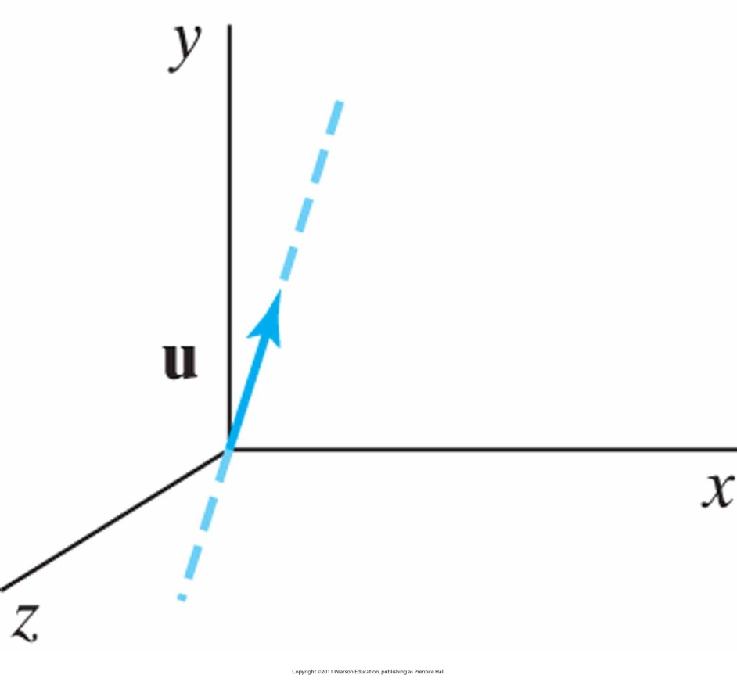

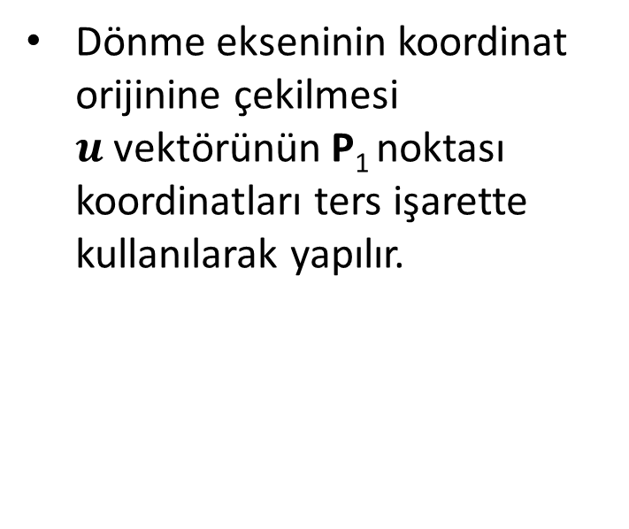
Herhangi Bir Eksen Etrafında Döndürme I
Dönme ekseninin koordinat orijinine çekilmesi $u$vektörünün P₁ noktası koordinatları ters işarette kullanılarak yapılır.
$$T=\left[\begin{matrix}1 & 0 & 0 & −x_{1} \\ 0 & 1 & 0 & −y_{1} \\ 0 & 0 & 1 & −z_{1} \\ 0 & 0 & 0 & 1\end{matrix}\right]$$

Slide 23
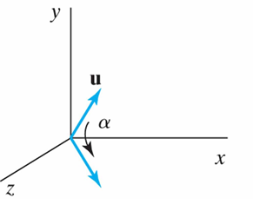
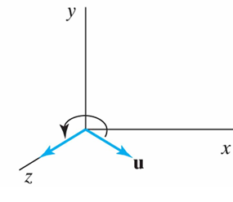
Herhangi Bir Eksen Etrafında Döndürme II
u birim vektörü x ekseni etrafında döndürülerek önce xz düzlemine taşınır.
Ardından y ekseni etrafında döndürülerek tam z ekseniyle hizalanır.

Slide 24
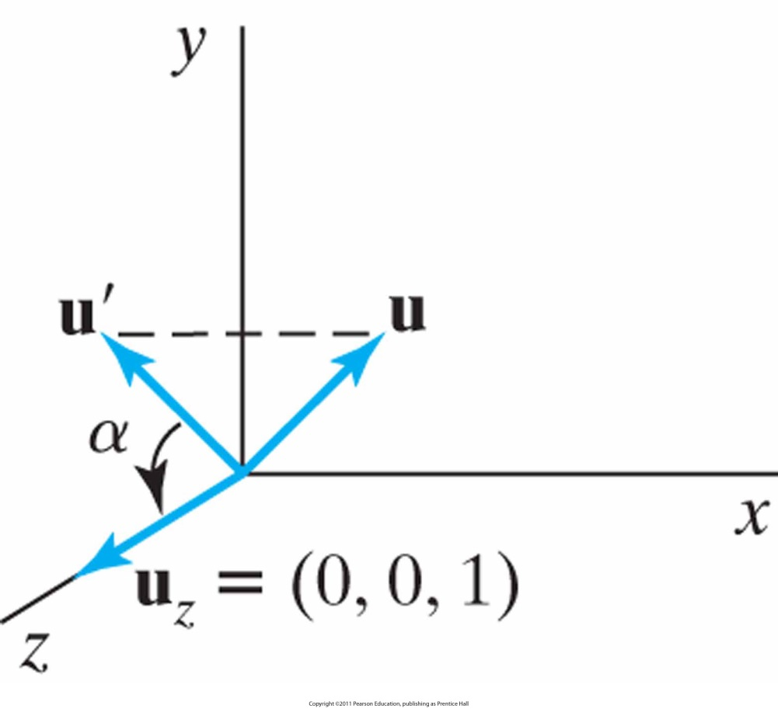
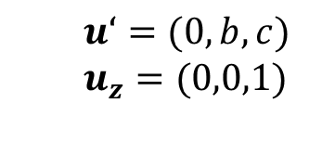
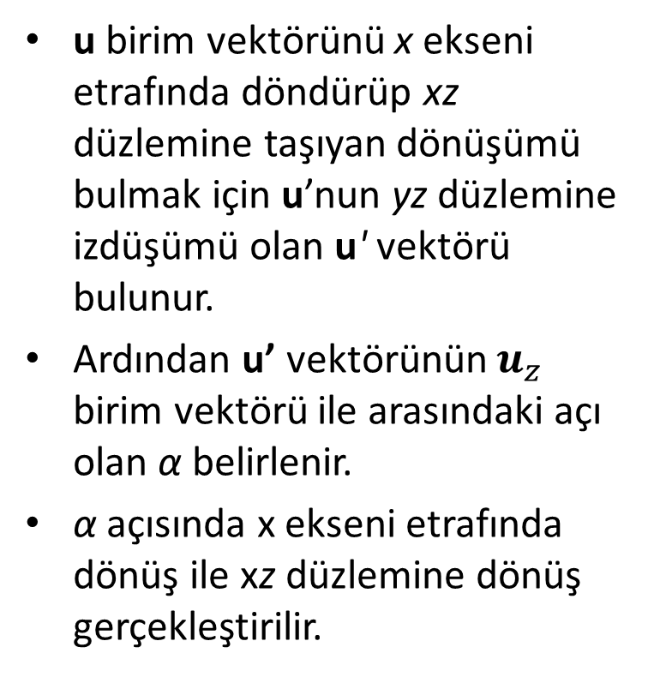
Herhangi Bir Eksen Etrafında Döndürme II
u birim vektörünü x ekseni etrafında döndürüp xz düzlemine taşıyan dönüşümü bulmak için u’nun yz düzlemine izdüşümü olan u' vektörü bulunur.
Ardından u’ vektörünün $u_{z}$ birim vektörü ile arasındaki açı olan α belirlenir.
α açısında x ekseni etrafında dönüş ile xz düzlemine dönüş gerçekleştirilir.
$$u‘=(0,b,c)$$
$$u_{z}=(0,0,1)$$

Slide 25
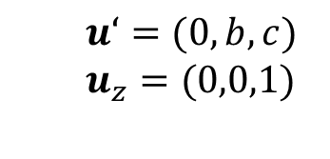
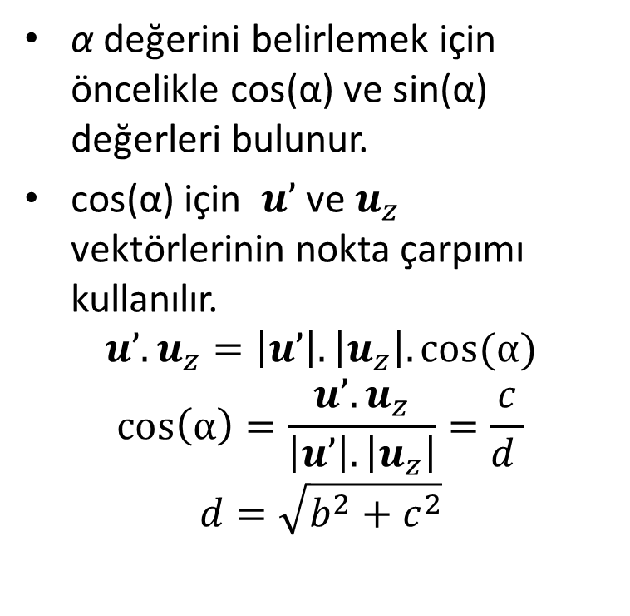
α Değerini Belirlemek İçin I
α değerini belirlemek için öncelikle cos(α) ve sin(α) değerleri bulunur.
cos(α) için $u’$ve$u_{z}$ vektörlerinin nokta çarpımı kullanılır.
$$u’. u_{z}=\left|u’\right|.\left|u_{z}\right|.cos(α)$$
$$cos\left(α\right)=\frac{u’. u_{z}}{\left|u’\right|.\left|u_{z}\right|}=\frac{c}{d }$$
$$d=\sqrt{b^{2}+c^{2}}$$
$$u‘=(0,b,c)$$
$$u_{z}=(0,0,1)$$

Slide 26
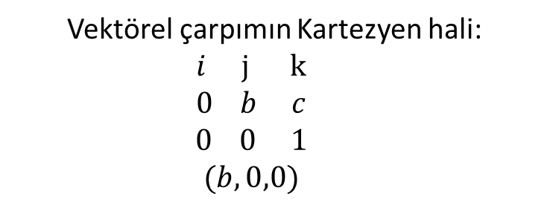

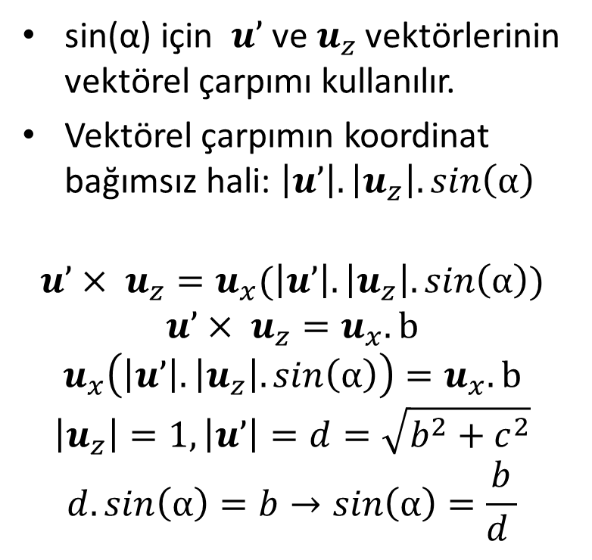
α Değerini Belirlemek İçin II
Vektörel çarpımın Kartezyen hali:
$$i j k$$
$$0 b c$$
$$0 0 1$$
$$(b,0,0)$$
sin(α) için $u’$ve$u_{z}$ vektörlerinin vektörel çarpımı kullanılır.
Vektörel çarpımın koordinat bağımsız hali: $\left|u’\right|.\left|u_{z}\right|.sin\left(α\right)$
$$u’× u_{z}=u_{x}(\left|u’\right|.\left|u_{z}\right|.sin\left(α\right))$$
$$u’× u_{z}=u_{x}.b$$
$$u_{x}\left(\left|u’\right|.\left|u_{z}\right|.sin\left(α\right)\right)=u_{x}.b$$
$$\left|u_{z}\right|=1, \left|u’\right|=d=\sqrt{b^{2}+c^{2}}$$
$$d.sin\left(α\right)=b→sin\left(α\right)=\frac{b}{d }$$
$$u‘=(0,b,c)$$
$$u_{z}=\left(0,0,1\right)$$

Slide 27
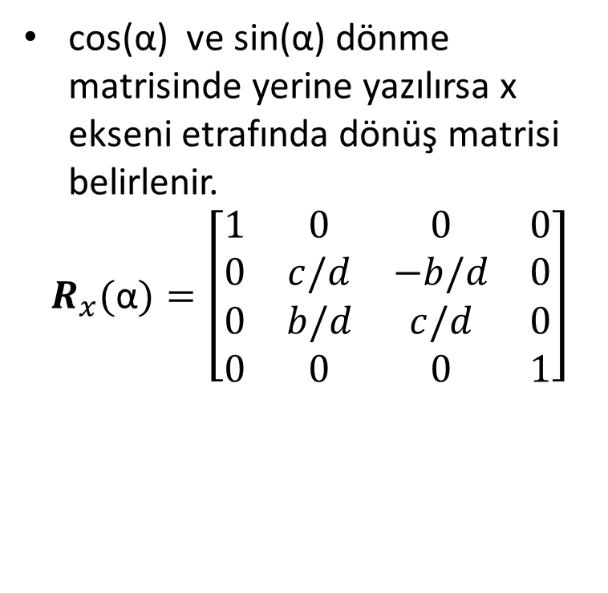
xz Düzlemine Hizalama Matrisi
cos(α) ve sin(α) dönme matrisinde yerine yazılırsa x ekseni etrafında dönüş matrisi belirlenir.
$$R_{x}(\text{α})=\left[\begin{matrix}1 & 0 & 0 & 0 \\ 0 & c/d & −b/d & 0 \\ 0 & b/d & c/d & 0 \\ 0 & 0 & 0 & 1\end{matrix}\right]$$
$$u‘=(0,b,c)$$
$$u_{z}=\left(0,0,1\right)$$

Slide 28
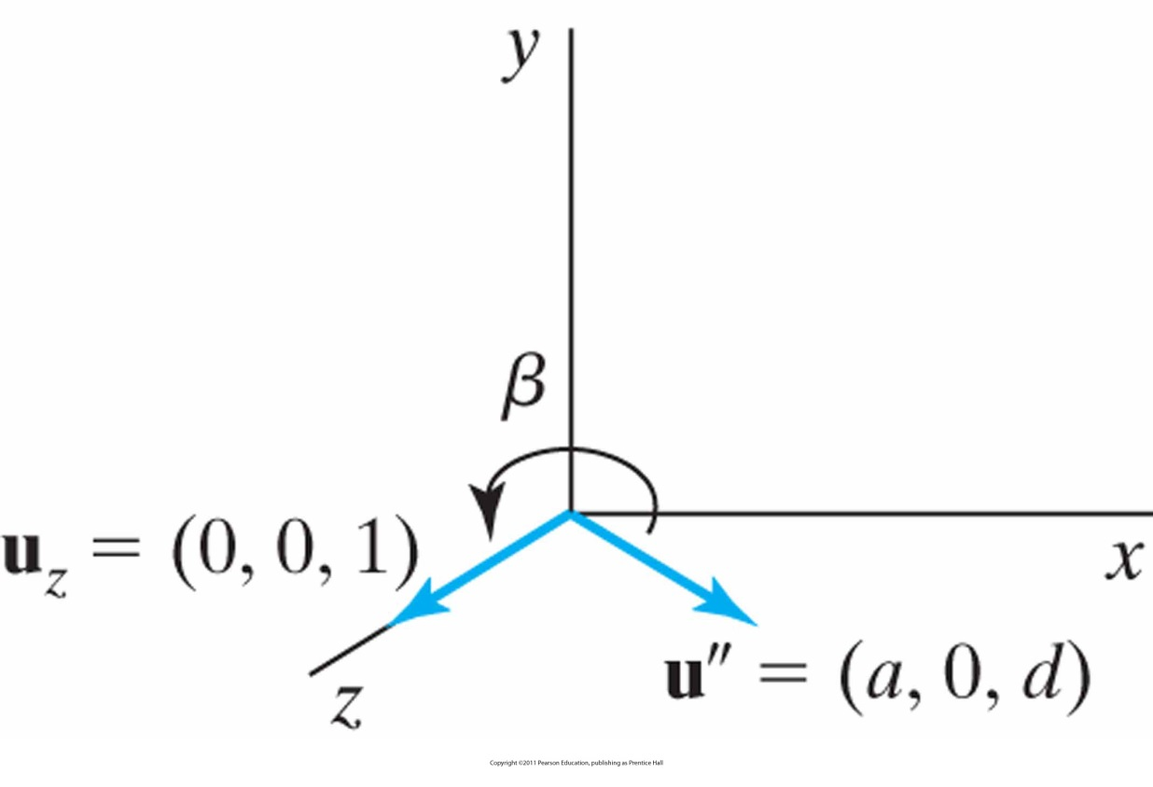
Herhangi Bir Eksen Etrafında Döndürme III
u vektörünün xz düzlemine dönmesi sonrası u'' birim vektörü oluşur.
y ekseni etrafında saat yönünün tersine u'' vektörü β açısı kadar döndürülür.
Pozitif dönme açısı β u'' vektörünü u_{z} vektörüyle hizalar.

Slide 29

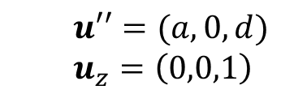

β Değerini Belirlemek için
β dönme açısını bulmak için öncelikle cos(β) ve sin(β) değerleri hesaplanır.
$$u’’=R_{x}\left(\text{α}\right).u=(a,0,d)$$
cos(β) için $u’’$ ve$u_{z}$ vektörlerinin nokta çarpımı kullanılır.
$$u’’. u_{z}=\left|u’’\right|.\left|u_{z}\right|.cos(\text{β})$$
$$\left|u’’\right|=1, \left|u_{z}\right|=1$$
$$cos\left(\text{β}\right)=\frac{u’’. u_{z}}{\left|u’’\right|.\left|u_{z}\right|}=d$$
$$u′′=(a,0,d)$$
$$u_{z}=\left(0,0,1\right)$$

Slide 30



β Değerini Belirlemek için
Vektörel çarpımın Kartezyen hali:
$$i j k$$
$$a 0 d$$
$$0 0 1$$
$$(0,−a,0)$$
sin(β) için $u’’$ ve$u_{z}$ vektörlerinin vektörel çarpımı kullanılır.
Vektörel çarpımın koordinat bağımsız hali: $\left|u’’\right|.\left|u_{z}\right|.sin\left(\text{β}\right)$
$$u’’× u_{z}=u_{y}(\left|u’’\right|.\left|u_{z}\right|.sin\left(\text{β}\right))$$
$$u’’× u_{z}=u_{y}.−a$$
$$u_{y}\left(\left|u’’\right|.\left|u_{z}\right|.sin\left(\text{β}\right)\right)=u_{y}.−a$$
$$\left|u_{z}\right|=1, \left|u’’\right|=1=\sqrt{a^{2}+d^{2}}$$
$$1.sin\left(\text{β}\right)=−a→sin\left(\text{β}\right)=−a$$
$$u’’=(a,0,d)$$
$$u_{z}=\left(0,0,1\right)$$

Slide 31


z Eksenine Hizalama Matrisi
cos($\text{β}$) ve sin($\text{β}$) dönme matrisinde yerine yazılırsa y ekseni etrafında dönüş matrisi belirlenir.
$$R_{y}(\text{β})=\left[\begin{matrix}d & 0 & −a & 0 \\ 0 & 1 & 0 & 0 \\ a & 0 & d & 0 \\ 0 & 0 & 0 & 1\end{matrix}\right]$$
$$u’’=(a,0,d)$$
$$u_{z}=\left(0,0,1\right)$$

Slide 32


Herhangi Bir Eksen Etrafında Döndürme IV
z ekseni ile $u$ vektörünün hizalanmasından sonra z ekseni etrafında $θ$ dönme gerçekleşir .
$$R_{z}(θ)=\left[\begin{matrix}cosθ & −sinθ & 0 & 0 \\ sinθ & cosθ & 0 & 0 \\ a & 0 & 1 & 0 \\ 0 & 0 & 0 & 1\end{matrix}\right]$$

Slide 33

Herhangi Bir Eksen Etrafında Döndürme V, VI ve VII
Bu son üç adımda sırasıyla $R_{y}(\text{β})$, $R_{x}(\text{α})$ ve $T(−x_{1},−y_{1},−z_{1}$) dönüşümlerinin tersi uygulanır.
Neticede herhangi bir eksen etrafında dönüşün birleşik dönüşüm matrisi şu şekilde elde edilir.
$${M=R}_{u}\left(θ\right)=$$
${T\left(x_{1},y_{1},z_{1}\right).R_{x}\left(−\text{α}\right). R}_{y}\left(−\text{β}\right).R_{z}\left(θ\right){.R}_{y}\left(\text{β}\right).R_{x}\left(\text{α}\right).T(−x_{1},−y_{1},−z_{1})$

Slide 34




Dönme Eksenine göre Koordinat Sistemi Tanımlama I
$$R=\left[\begin{matrix}r_{11} & r_{12} & r_{13} & 0 \\ r_{21} & r_{22} & r_{23} & 0 \\ r_{31} & r_{32} & r_{33} & 0 \\ 0 & 0 & 0 & 1\end{matrix}\right]$$
Bir dönme ekseni için yerel koordinat sistemi u birim vektörünce tanımlanır.
Birleşik dönme matrisi $R_{y}\left(\text{β}\right).R_{x}\left(\text{α}\right)$ herhangi oryantasyondaki bir koordinat sistemi için pratik şekilde bulunabilir.
$$R=\left[\begin{matrix}{u′}_{x_{1}} & {u′}_{x_{2}} & {u′}_{x_{3}} & 0 \\ {u′}_{y_{1}} & {u′}_{y_{2}} & {u′}_{y_{3}} & 0 \\ {u′}_{z_{1}} & {u′}_{z_{2}} & {u′}_{z_{3}} & 0 \\ 0 & 0 & 0 & 1\end{matrix}\right]$$
$$R×\left[\begin{matrix}r_{11} \\ r_{12} \\ r_{13} \\ 0\end{matrix}\right]=\left[\begin{matrix}1 \\ 0 \\ 0 \\ 0\end{matrix}\right],R×\left[\begin{matrix}r_{21} \\ r_{22} \\ r_{23} \\ 0\end{matrix}\right]=\left[\begin{matrix}0 \\ 1 \\ 0 \\ 0\end{matrix}\right],R×\left[\begin{matrix}r_{31} \\ r_{32} \\ r_{33} \\ 0\end{matrix}\right]=\left[\begin{matrix}0 \\ 0 \\ 1 \\ 0\end{matrix}\right]$$

Slide 35



Dönme Eksenine göre Koordinat Sistemi Tanımlama II
Yerel koordinat sistemi dönme ekseniyle hizalanacak şekilde ayarlanır.
Mevcut problemde dönme ekseni z olarak alındığından
$${u′}_{z}=u$$
$${u′}_{y}=\frac{{u×u}_{x}}{\left|{u×u}_{x}\right|}$$
$${u′}_{x}={u′}_{y}×{u′}_{z}$$
Yerel birim vektörlerin elemanları
$${u′}_{x}=({u^{′}}_{x_{1}},{u^{′}}_{x_{2}},{u′}_{x_{3}})$$
$${u′}_{y}=({u^{′}}_{y_{1}},{u^{′}}_{y_{2}},{u′}_{y_{3}})$$
$${u′}_{z}=({u^{′}}_{z_{1}},{u^{′}}_{z_{2}},{u′}_{z_{3}})$$
$$R=\left[\begin{matrix}{u′}_{x_{1}} & {u′}_{x_{2}} & {u′}_{x_{3}} & 0 \\ {u′}_{y_{1}} & {u′}_{y_{2}} & {u′}_{y_{3}} & 0 \\ {u′}_{z_{1}} & {u′}_{z_{2}} & {u′}_{z_{3}} & 0 \\ 0 & 0 & 0 & 1\end{matrix}\right]$$
$$U′=\left[\begin{matrix}{u′}_{x_{1}} & {u^{′}}_{y_{1}} & {u^{′}}_{z_{1}} & x_{1} \\ {u′}_{x_{2}} & {u′}_{y_{2}} & {u^{′}}_{z_{2}} & y_{1} \\ {u′}_{x_{3}} & {u′}_{y_{3}} & {u′}_{z_{3}} & z_{1} \\ 0 & 0 & 0 & 1\end{matrix}\right]$$

Slide 36


Birim Dördey ile Herhangi Bir Eksen Etrafında Döndürme I
Dördeyler veya kuaterniyonlar dönme problemlerini basitleştiren temsillerdir.
Birim dördey (quaternion) parametreleri $θ$ ve u kullanılarak herhangi bir eksen etrafında dönme gerçekleştirilebilir.

Slide 37

Dördeyler
Birçok dönüşüme ilişkin problemde karşılaşılır.
Fraktal nesne üretimi, çakıştırma, animasyon vb.
1x4 boyutta olduklarından 4x4 dönüşüm matrislerinden daha az yer tutarlar.
Dönüşüm dizileri için dördey prosedürlerini yazmak daha kolaydır.
İki boyutlu kompleks sayıların genişletilmiş halidir.
Bir reel üç sanal bileşeni vardır
$$q=s+ia+jb+kc$$
a,b,c sanal bileşenlerin reel katsayıları
s reel bir sayı olup skaler kısım olarak bilinir.
$i^{2}=j^{2}=k^{2}=−1$
$ij=−ji=k, jk=−kj=i, ki=−ik=j$
Alternatif gösterim
$$q=\left(s,v\right), v=(a,b,c)$$

Slide 38

Dördeyler
Skaler çarpımda dördeyin her bir elemanı skaler değerle çarpılır.
Dördey toplamında reel ve sanal kısımların katsayıları karşılıklı olarak toplanır.
$$q_{1}+q_{2}={(s}_{1}+s_{2})+i(a_{1}+a_{2})+j(b_{1}+b_{2})+k(c_{1}+c_{2})$$
$$q_{1}+q_{2}={((s}_{1}+s_{2}),v_{1}+v_{2})$$
Dördeylerin çarpımı kısaca bazı nokta çarpımı ve vektörel çarpımlarla ifade edilir.
$$q_{1}.q_{2}={(s}_{1}.s_{2}−v_{1}.v_{2},{ s}_{1}.v_{2}+s_{2}.v_{1}+v_{1}×v_{2})$$
Bir dördeyin genliğinin karesi bileşenlerin kareleri toplamı ile bulunur.
$${\left|q\right|}^{2}=s^{2}+v.v$$
Bir dördeyin tersi
$$q^{−1}=\frac{1}{{\left|q\right|}^{2}}\left(s,−v\right), öyle ki q^{−1}.q=q.q^{−1}=(1,0)$$

Slide 39


Birim Dördey ile Herhangi Bir Eksen Etrafında Döndürme II
Koordinat orijininden geçen herhangi bir eksen etrafında dönme için öncelikle bir birim dördeyin skaler ve vektörel kısımları ifade edilir.
$$q=\left(s,v\right), s=cos\frac{θ}{2}, v=u.sin\frac{θ}{2}$$
$u$belirlenen dönme eksenini ifade eden vektör
$θ$ eksen etrafındaki dönme açısı
Birim dördey tarafından döndürülecek herhangi bir nokta $P$ dördey temsilinde belirlenir.
$$P=\left(0,p\right), p=(x,y,z)$$
$P$noktasının birim dördey ile döndürme işlemi tanımlanır.
$$P^{′}=qPq^{−1},{ q}^{−1}=\left(s,−v\right)$$
$$P′=\left(0,p′\right)$$
Döndürülmüş nokta koordinatı $p^{′}$ belirlenir.
$$p^{′}=s^{2}p+v\left(p.v\right)+2s\left(v×p\right)+v×(v×p)$$
$qP=(s.0−v_{ }.p_{ },{ s}_{ }.p_{ }+0.v_{ }+v_{ }×p_{ })→$ $(−v_{ }.p_{ },{ s}_{ }.p_{ }+v_{ }×p_{ })$
$qPq^{−1}=$ $\left(−v_{ }.p_{ },{ s}_{ }.p_{ }+v_{ }×p_{ }\right)=\left(−v_{ }.p_{ }.s−\left({ s}_{ }.p_{ }+v_{ }×p_{ }\right){−v}_{ }+(−v_{ }.{p)}_{ }.{−v}_{ }+s\left({ s}_{ }.p_{ }+v_{ }×p_{ }\right)+\left({ s}_{ }.p_{ }+v_{ }×p_{ }\right)×{−v}_{ }\right)=\left(−v_{ }.p_{ }.s+{v.s}_{ }.p_{ }+v\left(v_{ }×p_{ }\right)+v\left(p.v\right)+s^{2}p+s\left( v_{ }×p_{ }\right)+s\left(v_{ }×p_{ }) +v_{ }×(v_{ }×p_{ }\right)\right)$
0
Notes:
$v\left(v_{ }×p_{ }\right)$->$\left(v_{ }×p_{ }\right)$ v ve pnin oluşturduğu düzleme dik bir vektörün v ile nokta çarpımı birbirine dik vektörlerin çarpımı sıfır olduğundan 0 olur.

Slide 40

Birim Dördey ile Herhangi Bir Eksen Etrafında Döndürme III
Dördey çarpımı tanımı $q=\left(s,v\right), v=\left(a,b,c\right)$tanımıyla birlikte kullanılarak herhangi bir eksen etrafında döndürmede kullanılan birleşik dönüşüm ${R_{x}\left(−\text{α}\right). R}_{y}\left(−\text{β}\right).R_{z}\left(θ\right){.R}_{y}\left(\text{β}\right).R_{x}\left(\text{α}\right)$ türetilebilir.
$$M_{R(θ)}=\left[\begin{matrix}1−2b^{2}−2c^{2} & 2ab−2sc & 2ac+2sb \\ 2ab+2sc & 1−2a^{2}−2c^{2} & 2bc−2sa \\ 2ac−2sb & 2bc+2sa & 1−2a^{2}−2b^{2}\end{matrix}\right]$$
$a,b,c,s$ değerleri şu denklemlere göre yerine yazılıp verilen trigonometrik sadeleştirmeler kullanılırsa
$$q=\left(s,v\right), s=cos\frac{θ}{2}, v=u.sin\frac{θ}{2}$$
$$\cos^{2}\frac{θ}{2}−\sin^{2}\frac{θ}{2}=1−2\sin^{2}\frac{θ}{2}=cosθ$$
$$2cos\frac{θ}{2}.sin\frac{θ}{2}=sinθ$$
Notes:
Çoğu grafik sistemi dördeylerle dönüşümleri hızlıca hesaplamak için etkin donanım uygulamaları gerçekleştirir.

Slide 41

Birim Dördey ile Herhangi Bir Eksen Etrafında Döndürme IV
$M_{R(θ)}$matrisi yeniden düzenlenir.
$$M_{R(θ)}=\left[\begin{matrix}{u_{x}}^{2}\left(1−cosθ\right)+cosθ & u_{x}u_{y}\left(1−cosθ\right)−u_{z}sinθ & u_{x}u_{z}\left(1−cosθ\right)+u_{y}sinθ \\ u_{y}u_{x}\left(1−cosθ\right)+u_{z}sinθ & {u_{y}}^{2}\left(1−cosθ\right)+cosθ & u_{y}u_{z}\left(1−cosθ\right)−u_{x}sinθ \\ u_{z}u_{x}\left(1−cosθ\right)−u_{y}sinθ & u_{z}u_{y}\left(1−cosθ\right)+u_{x}sinθ & {u_{z}}^{2}\left(1−cosθ\right)+cosθ\end{matrix}\right]$$
$u_{x},u_{y},u_{z}$ birim eksen vektörü $u$’nun bileşenleridir.
z ekseni etrafında dönme işlemi $u=(0,0,1)$ verilerek gerçekleştirilebilir.
$M_{R(θ)}$ z ekseni etrafında dönüş matrisinin 3x3’lük versiyonu olur.
Nihayette dördeylerle herhangi bir eksen etrafında dönüş şu şekilde tanımlanır.
$R_{u}\left(θ\right)={T(x_{1},y_{1},z_{1}) M}_{R(θ)}.T(−x_{1},−y_{1},−z_{1})$
Notes:
Çoğu grafik sistemi dördeylerle dönüşümleri hızlıca hesaplamak için etkin donanım uygulamaları gerçekleştirir.

Slide 42

3-B Koordinat Sistemleri Arasında Dönüşüm
x y z koordinat sistemi içerisinde tanımlanmış bir x'y'z' koordinat sistemi görülmektedir.
Bir sahne tanımında,
x'y'z' çerçevesini xyz eksenleriyle örtüştüren dönüşümler dizisi kullanılarak (xyz) noktaları yeni koordinat çerçevesine (x'y'z') dönüştürülür.

Slide 43


3-B Koordinat Sistemleri Arasında Dönüşüm
x y z koordinat sistemi içerisinde tanımlı x'y'z' koordinat sistemi için x y z eksenleri x'y'z' eksenleri ile şöyle hizalanır.
x'y'z' orijini x y z orijinine kaydırılır
Bir dizi dönme işlemiyle eksenler hizalanır
Eğer koordinatların ölçekleri uyuşmuyorsa ölçekleme yapılır.
$${}_{ }^{x^{′}y^{′}z^{′}}{M_{xyz}}=S.R.T\left({−x}_{0},{−y}_{0},{−z}_{0}\right)$$

Slide 44

3-B Koordinat Sistemleri Arasında Dönüşüm
x y z koordinat sistemi içerisinde tanımlı x'y'z' koordinat sistemi için x y z eksenleri x'y'z' eksenleri ile şöyle hizalanır.
$${}_{ }^{x^{′}y^{′}z^{′}}{M_{xyz}}=S.R.T\left({−x}_{0},{−y}_{0},{−z}_{0}\right)$$
$$R=\left[\begin{matrix}{u′}_{x_{1}} & {u′}_{x_{2}} & {u′}_{x_{3}} & 0 \\ {u′}_{y_{1}} & {u′}_{y_{2}} & {u′}_{y_{3}} & 0 \\ {u′}_{z_{1}} & {u′}_{z_{2}} & {u′}_{z_{3}} & 0 \\ 0 & 0 & 0 & 1\end{matrix}\right], S=\left[\begin{matrix}s_{x} & 0 & 0 & 0 \\ 0 & s_{y} & 0 & 0 \\ 0 & 0 & s_{z} & 0 \\ 0 & 0 & 0 & 1\end{matrix}\right]$$

Slide 45

Afin Dönüşümler
Dönüştürülen koordinatlar orijinal koordinatların lineer bir fonksiyonudur.
Paralel çizgileri paralel çizgilere, sonlu noktaları sonlu noktalara hizalar.
Kayma, dönme, ölçekleme, yansıma ve kaykılma ile bunların kombinasyonları afin dönüşümlerdir.
$$A=\left[\begin{matrix}a_{xx} & a_{xy} & a_{xz} & b_{x} \\ a_{yx} & a_{yy} & a_{yz} & b_{y} \\ a_{zx} & a_{zy} & a_{zz} & b_{z} \\ 0 & 0 & 0 & 1\end{matrix}\right]$$

Slide 46
glMatrixMode
MODELVIEW, PROJECTION, TEXTURE, COLOR sabitleri ile kullanılabilir.
Bakış ve geometrik dönüşümlerin tutulduğu en az 32 derinlikli bir modelview matris yığını en üstte 4x4’lük birleşik mevcut matrisi içerir.
32 derinlik farklı sahne görünümlerini modellemek içindir.
Modelview modunun en büyük yığın derinliğini okumak için
glGetIntegerv(GL_MAX_MODELVIEW_STACK_DEPTH, yiginDerinligi)
Modelview modunun mevcut yığın derinliğini okumak için
glGetIntegerv(GL_MODELVIEW_STACK_DEPTH, yiginDerinligi)
Diğer matris modları en az iki derinlikli yığınlara sahiptir.

Slide 47
Modelview Yığını
Yığın başlangıçta birim matris ile başlar.
glPushMatrix()
Yığının en üstündeki aktif matrisi yığında ikinci konuma kopyalar.
Ardından gerçekleştirilen tüm dönüşümler yığında en üstteki mevcut matrise etki eder.
glTranslatef, glRotatef, glScalef
glPopMatrix()
Yığının en üstündeki matrisi siler
Sürekli glLoadIdentity() fonksiyonunu çağırmaktan daha etkin bir şekilde yığında kopyası tutulan birim matris bu yolla kullanılabilir.

Slide 48

OpenGL Geometrik Dönüşüm Fonksiyonlarının Özeti I

Slide 49

OpenGL Geometrik Dönüşüm Fonksiyonlarının Özeti II
Notes:
49

